Slide 1
DESIGN, PROTOTYPING AND CONSTRUCTION
PERTEMUAN - 14
NOVIANDI
PRODI MIK | FAKULTAS ILMU-ILMU KESEHATAN

Slide 2
Overview
Prototyping and construction
Conceptual design
Physical design
Generating prototypes
Tool support

Slide 3
Prototyping and Construction
Apa itu Prototype?
Mengapa Prototype?
Berbagai jenis Prototype
low fidelity
high fidelity
Kesepakatan dalam membuat Prototype
vertical
horizontal
e. Construction

Slide 4
Apa itu Prototype
Proses pembuatan model sederhana software yang mengijinkan pengguna memiliki gambaran dasar tentang program serta melakukan pengujian awal.
Prototyping Perangkat Lunak
Salah satu metode system life sycle yang didasarkan pada konsep model bekerja (working model)
Tujuannya adalah mengembangkan model menjadi sistem final. Artinya sistem akan dikembangkan lebih cepat daripada metode tradisional dan biayanya menjadi lebih rendah.

Slide 5
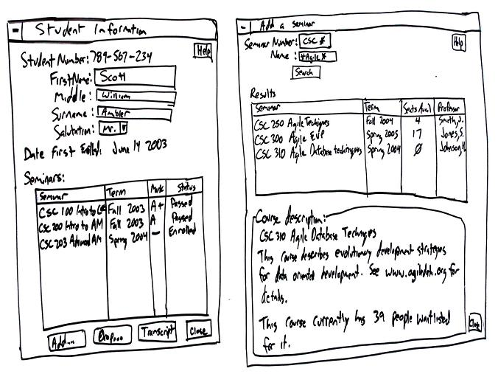
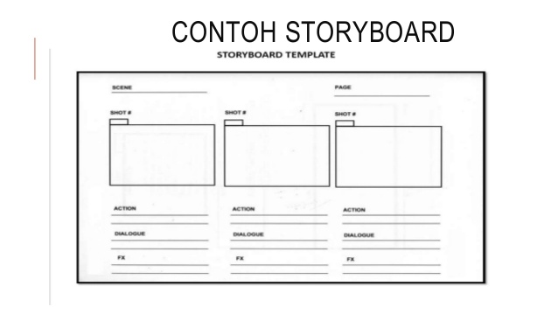
Dalam Interaction Design terdapat:
01. Screen Sketches
02. Storyboard

Slide 6
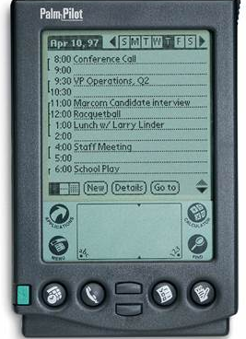
Dalam Interaction Design terdapat:
03. Powerpoint Slide show
04. Vidio yang mensimulasikan penggunaan sistem
05. Palm pilot
06. Mock-up system
07. Perangkat lunak dengan fungsi terbatas yang ditulis dalam bahasa target
Palm Pilot

Slide 7
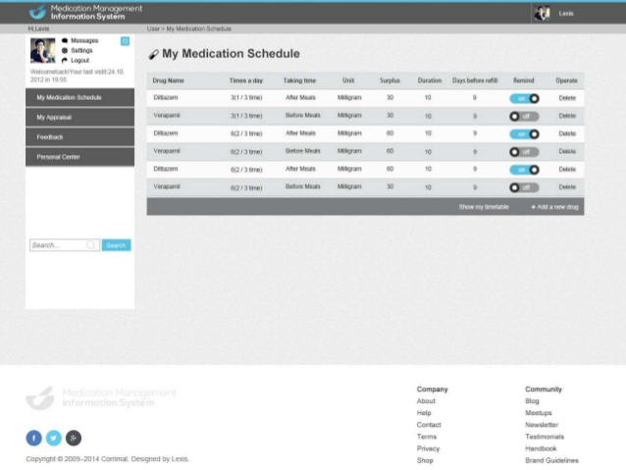
Mock-Up Sistem Informasi

Slide 8
Interaction Design
Wireframe
STATIS
Mockup
Prototype
DINAMIS

Slide 9
Wireframe
Disebut sebagai blueprint dalam arsitektur
Tujuan untuk menyampaikan susunan, layout, navigasi dan organisir konten
Biasanya dibuat dengan warna hitam putih
Lebih ditekankan pada isi dari konten

Slide 10
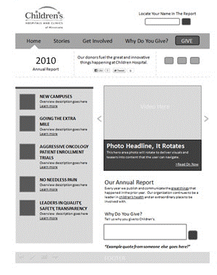
Wireframe
Beberapa Kelebihan Wireframe:
Menggambarkan layout umum dari website atau aplikasi
Membangun kepercayaan dengan user dan stakeholders
Menghemat biaya dan waktu

Slide 11
Mockup
Menyampaikan aspek desain visual, termasuk gambar, warna, dan tipografi
Memberikan gambaran secara detail sebelum produk dibuat

Slide 12
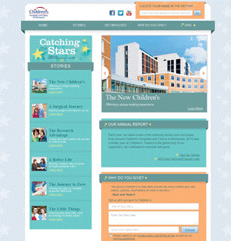
Mockup
Beberapa kelebihan mockup:
Mengorganisir detail dari proyek
Menemukan error
Menterjemahkan ide ke dalam bahasa yang dapat dimengerti stakeholders
Menyampaikan ide kepada anggota tim
Implementasi desain
Perspektif user

Slide 13
Prototype
Dapat di-klik dan user akan mendapatkan respon
Mensimulasikan bagaimana user berinteraksi dengan user interface secara nyata
Meningkatkan komunikasi yang efektif sehingga memungkinkan desainer untuk menjadi user journey
Menemukan masalah potensial pada tahap awal

Slide 14
Mengapa Prototype
Evaluasi dan feedback sangat penting dalam interaction design
Stakeholder dapat melihat
Berinteraksi dengan prototipe lebih mudah dapada menggunakan dokumen atau gambar
Anggota (Tim) dapat berkomunikasi secara efektif
Dapat menguji ide-ide untuk diri sendiri
Aspek desain yang sangat penting
Prototipe menjawab pertanyaan dan mendukung desainer dalam memilih diantara alternatif

Slide 15
Apa yang harus ada dalam Prototype
Technical issues
Work flow, task design
Screen layouts and Information display
Difficult, Controversial, Critical areas
TUGAS
?
Difficult, Controversial, Critical areas

Slide 16
Low-Fidelity Prototyping
(Prototipe dengan tingkat ketepatan yang rendah)
Karakteristik Low-Fidelity Prototype
Gambaran cepat dari sistem final
Mempunyai fungsi atau interaksi yang terbatas
Lebih menggambarkan konsep, perancangan, alternativ dan layout layar dibanding model interaksi pengguna dengan sistem
Mendemonstrasikan secara umum ‘feel and look’ dari user interface
Tidak untuk memperlihatkan secara rinci bagaimana operasi sistem aplikasi
Digunakan pada awal siklus perancangan
Memperlihatkan konsep pendekatan secara umumtanpa harus membuang banyak tenaga, biaya dan waktu

Slide 17
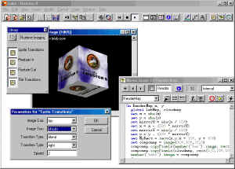
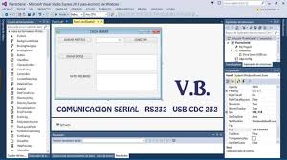
Mid-Fidelity Prototyping
(Prototipe dengan tingkat ketepatan sedang)
Contoh tools yang digunakan adalah powerpoint, illustrator, dll
High-Fidelity Prototyping
(Prototipe dengan tingkat ketepatan tinggi)
Tools yang digunakan adalah:
Moacromedia director, visual basic, flash, illustrator

Slide 18
High-Fidelity Prototyping
(Prototipe dengan tingkat ketepatan tinggi)
Karakteristik high-fidelity prototype
Mempunyai interaksi penuh
Pengguna dapat memasukkan data kedalam medan masukan, menanggapi pesan, memilih icon untuk membuka window,berinteraksi dengan UI
Mewakili fungsi-fungsi inti dari antarmuka pengguna produk
Umumnya dibuat dengan 4GLs seperti Smalltalk atau bahasa pemrograman berbasis visual
Dapat mensimulasikan sebagaian besar fungsi dari sistem akhir
Trade off kecepatan dengan ketelian
Tidak secepat dan semudah membuat prototipe low-fidelity
Mewakili antarmuka pengguna yang akan diimplementasikan dalam produk akhir
Mempunyai penampilan yang sangat mirip dengan produk aktual

Slide 19
Storyboards
Sering digambarkan dengan skenario, lebih detail dan mengganti peran dari pemain
Serangkaian sketsa yang menunjukkan bagaimana user dapat berkembang melalui tugas dengan menggunakan perangkat
Digunakan sejak awal desain
Visual script yang akan dijadikan outline dari sebuah proyek, ditampilkan shot by shot yang biasa disebut dengan istilah scene

Slide 20
Sketching
Membuat sketsa penting untuk low-fidelity prototyping
Jangan takut dengan kemampuan menggambar
Menyajikan “tampilan” yang kotor dan cepat dari interface, konsep desain dll

Slide 21
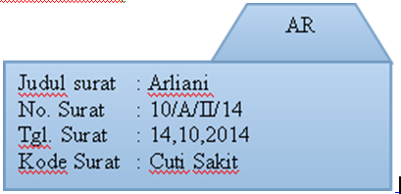
Card based prototypes
Sering menggunakan kartu index (3 x 5 inchi)
Setiap kartu mewakili satu layar atau bagian lainnya
Sering digunakan untuk pengembangan website

Slide 22
Wizard-of Oz Technique
Make interactive application without (much) code
Front end interface
(remote) wizard controls user interface
Makes sense when it’s faster/cheaper/easier than making real thing
Get feedback from users people
Hi-Fidelity: users think it’s more real
Low-Fidelity: more license to suggest changes
Notes:
https://www.coursera.org/lecture/human-computer-interaction/wizard-of-oz-9f0pI

Slide 23
Making a Wizard Powered Prototype
Map out scenarios and application flow
What should happen in response to user behavior?
Put together interface “skeletons”
Develop “hooks” for wizard input
Where and how the wizard will provide input
Selecting the next screen, entering text, entering a zone, recognizing speech, etc
Remember that later you’ll need to replace with computer
Rehearse wizard role with a college

Slide 24
Running Wizard Powered Prototypes
Practice with a friend first
Once you’re comfortable, recruit “users”
Two roles: facilitator and wizard
Facilitator provide task (paper) and takes note
Wizard operator interface
( more authentic if hidden or remote)
User feedback can be....
Think aloud (speak freely as performing task)
Retrospective (best when think aloud distracts)
Heuristic evaluation (works with experts too
Debrief users (reveal wizard if needed)

Slide 25
Advantages of Wizard
Fast (faster) and thus, cheaper and more iterative prototypes
Creating multiple variations is easy
More “real” than paper prototyping
Identifies bugs and problems with current design
Places the user at the center of development
Can envision challenging to build application
Designers learn by playing wizard

Slide 26
Disadvantages of Wizard
Simulations may misrepresent otherwise imperfect tech
May simulate technologies that do not exist (and may never)
Wizards require training and can be inconsistent
Playing the wizard can be exchausting
Some features (and limitations) are difficult/impossible to simulate effectively
May be inappropriate in some venues (e.g., home)

Slide 27
Terima Kasih

